Slide 1
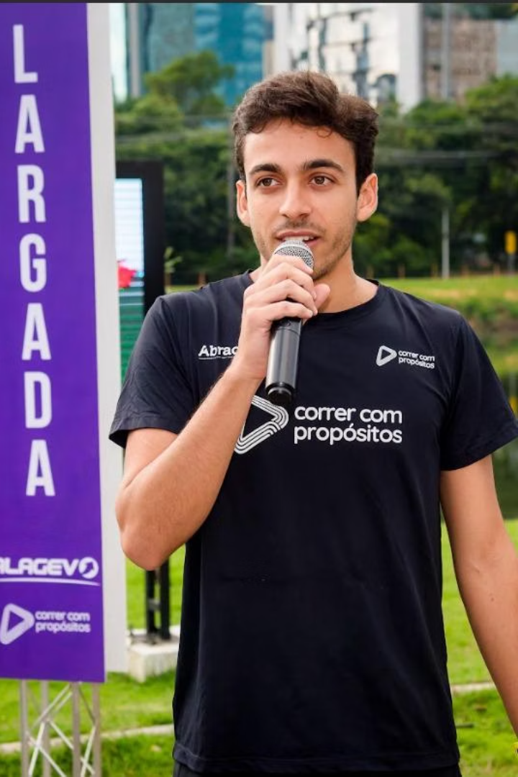
Correr com Propósito
João Victor Dorl Rossi
RA: 01251070
Turma: 1ADS-B

Slide 2
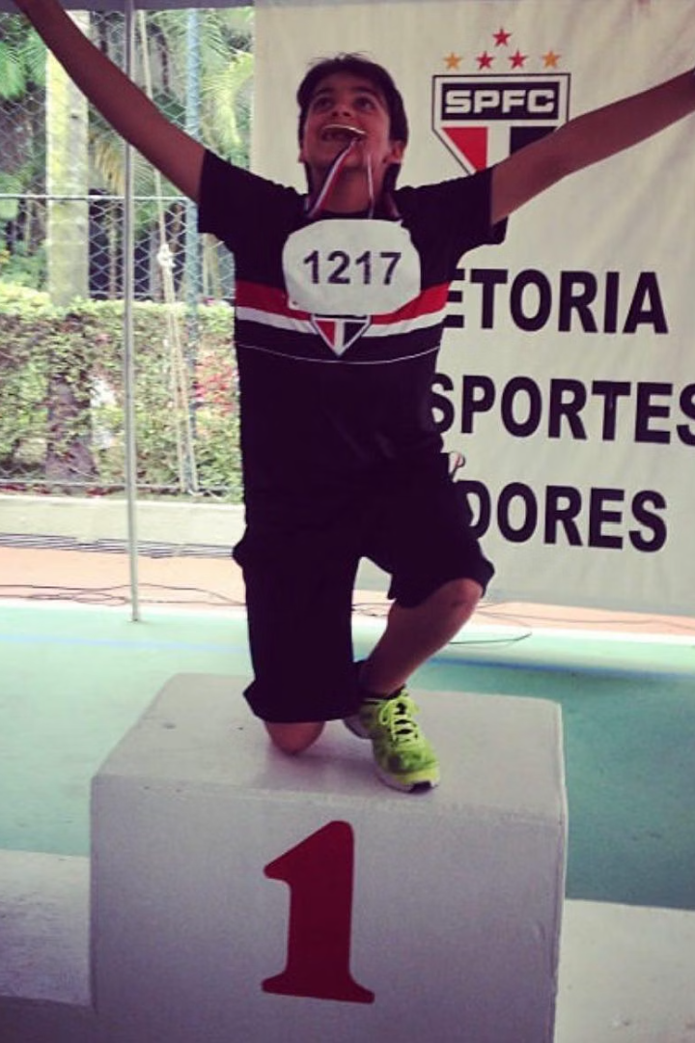
O começo de tudo
1
São silvestre 2019
O início de uma jornada de superação
2
Mackenzie - 2020
Inicio de uma nova fase
3
Atletismo Mackenzie
Desbravando novos horizontes
4
São silvestre - 2024
A conclusão de um ciclo
5
Maratona internacional de São Paulo
A realização de um sonho

Slide 3
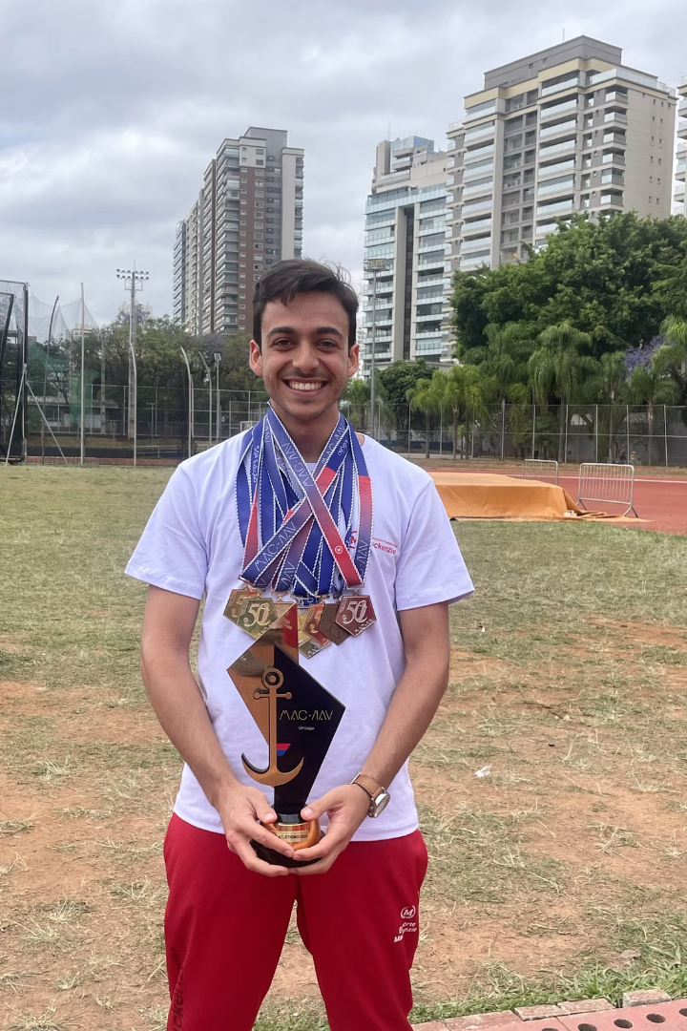






Valores Adquiridos na Corrida
A corrida me ensinou disciplina e resiliência, essenciais para superar limites. Aprendi a paciência, construindo resultados consistentes. Conectei-me com uma comunidade incrível, formando laços. O autoconhecimento foi profundo, revelando forças internas.
Disciplina
Resiliência
Paciência
Treinamento consistente e metas claras.
Superar limites físicos e mentais.
Resultados construídos com tempo.
Comunidade
Autoconfiança
Gratidão
Conexões com outros corredores.
Acreditar na jornada
Reconhecer cada conquista e valorizar o processo

Slide 4
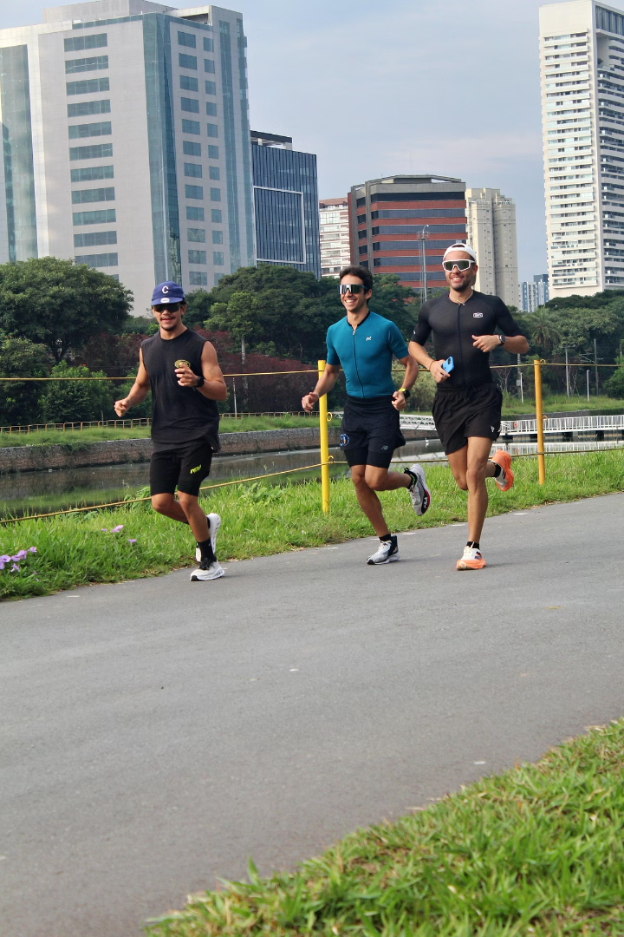




ODS 3: Bem-estar e Saúde
A corrida transformou minha saúde física e mental. É sobre inclusão e superação. Cada treino e cada prova refletem os princípios da ODS 3, promovendo saúde coletiva. Correr é uma jornada contínua, não um destino. Contribuo para um futuro mais saudável através do esporte.
Saúde Física
Melhora da capacidade cardiovascular.
Saúde Mental
Redução de estresse e ansiedade.
Impacto Social
Promoção da saúde na comunidade.
Bem-estar Contínuo
Jornada e não apenas destino.

Slide 5
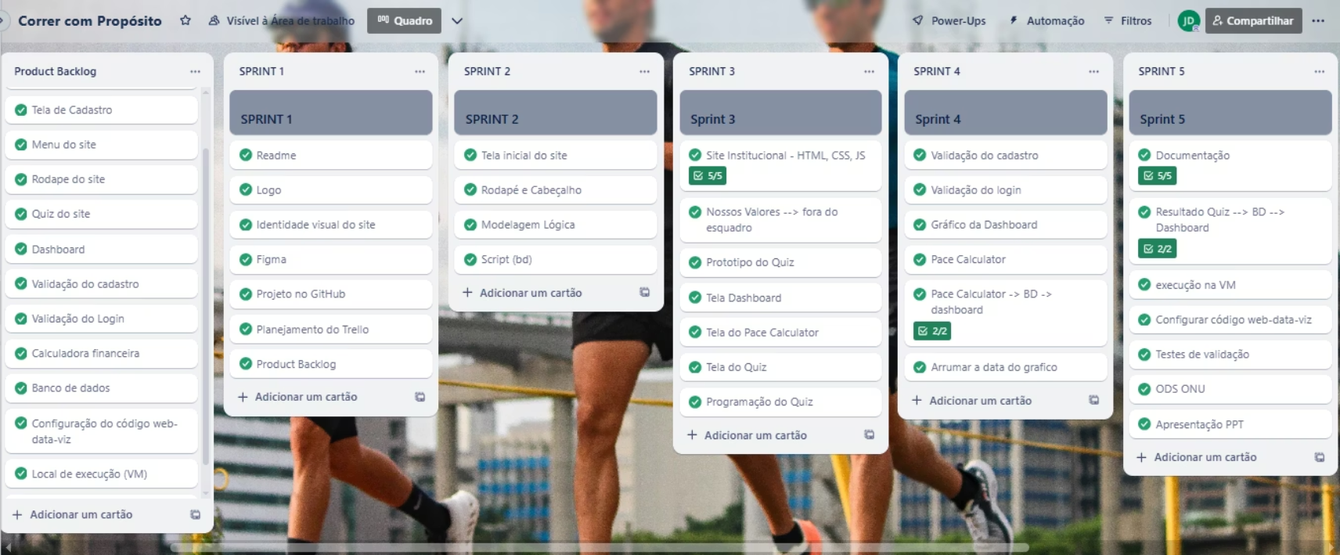
Ferramenta de gestão: Trello

Slide 6
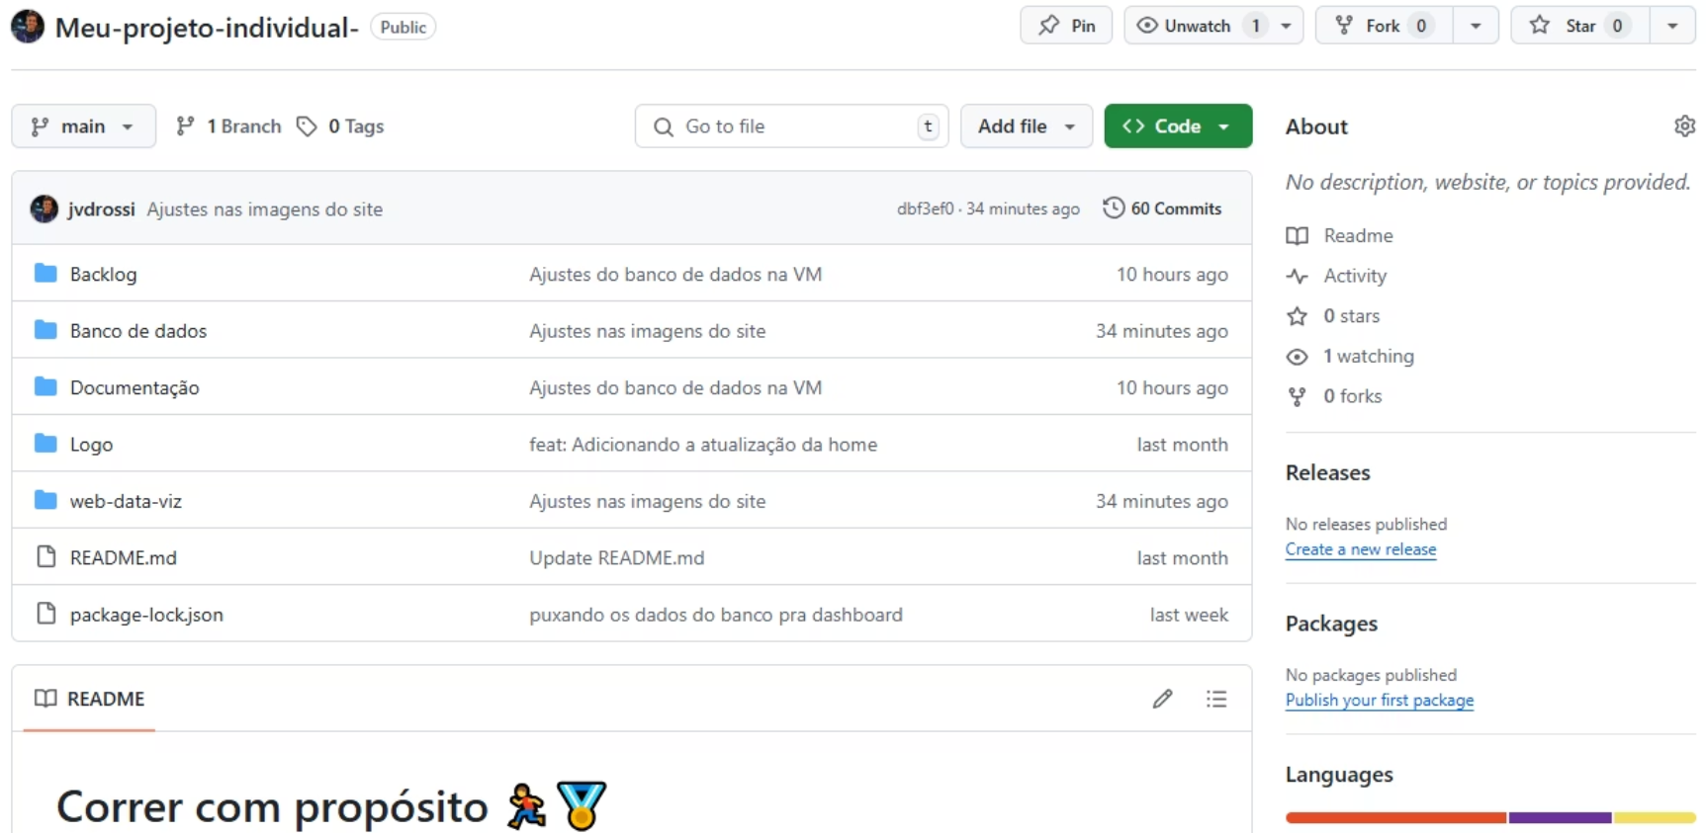
Versionamento de código: Git e Github

Slide 7
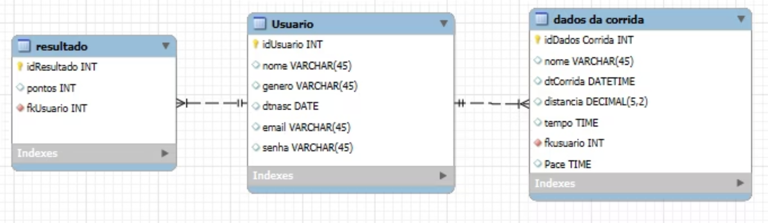
Modelagem lógica do banco de dados

Slide 8
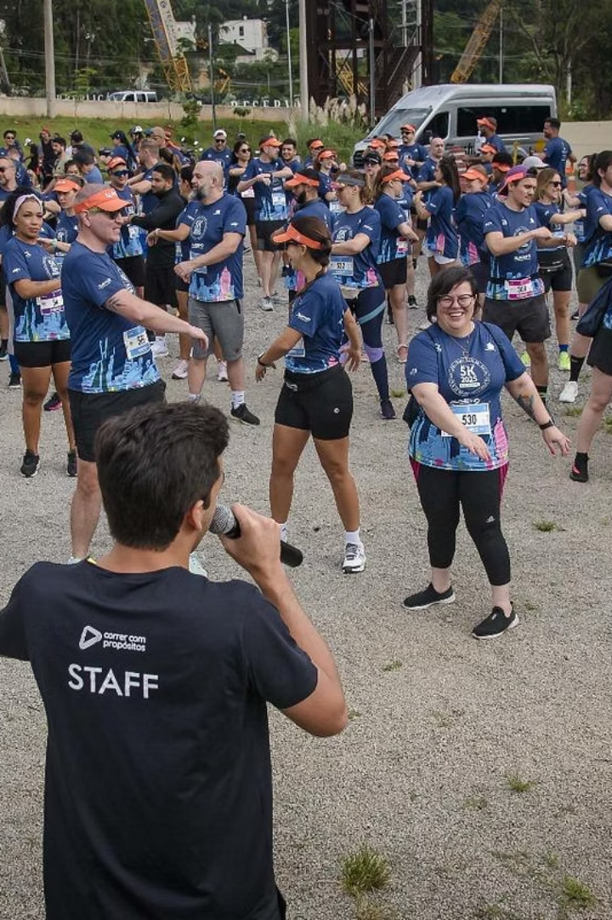
Sobre o site
Este site é o auge da minha paixão pela corrida e o desejo de compartilhar a jornada e os conhecimentos adquiridos. Aqui, você encontrará informações sobre minha trajetória, os valores que o esporte me ensinou, e como a corrida se alinha com princípios importantes de saúde e bem-estar.

Slide 9
Desafios ao longo do projeto
Transformar uma ideia pessoal em um projeto estruturado exigiu planejamento, organização e visão de propósito. Criar o roteiro do conteúdo e alinhar a narrativa do projeto individual e projeto em grupo foi um desafio importante.
Organizacional
Tecnologias
Desafios
Planejamento do site
Ferramentas de desenvolvimento
Integração de dados
Estrutura de conteúdo
Linguagens de programação
Implementar funcionalidades

Slide 10




Superação dos Obstáculos
Enfrentei dificuldades no treinamento da maratona. Tive desafios técnicos na criação do site. Houve momentos em que pensei em desistir. Desenvolvi estratégias para superar limitações. Transformei obstáculos em oportunidades de crescimento.
Barreiras Técnicas
Implementação das funcionalidades com pouco conhecimento prévio.
Desenvolvimento Web
Superei barreiras tecnológicas com pesquisa, tentativa e erro.
Resiliência Mental
Momentos de dificuldade e desânimo.
Transformação
Oportunidades de crescimento.

Slide 11
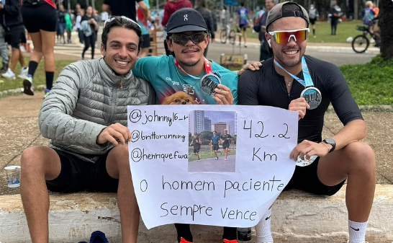
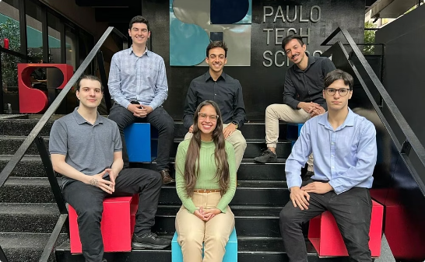
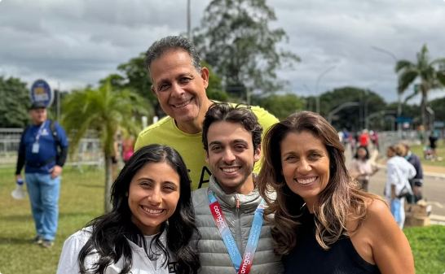
Gratidão: Cada Passo Me Trouxe Até Aqui
Apoio na Corrida
Colaboração no Site
Força Familiar
Agradeço aos parceiros de treino e à equipe pelo suporte incondicional. Juntos, superamos cada quilômetro com força.
Minha gratidão aos mentores e amigos que compartilharam conhecimento técnico. Suas dicas foram essenciais para o desenvolvimento.
À família e amigos, obrigado pela paciência e encorajamento. Vocês são o alicerce de toda essa jornada.

Slide 12
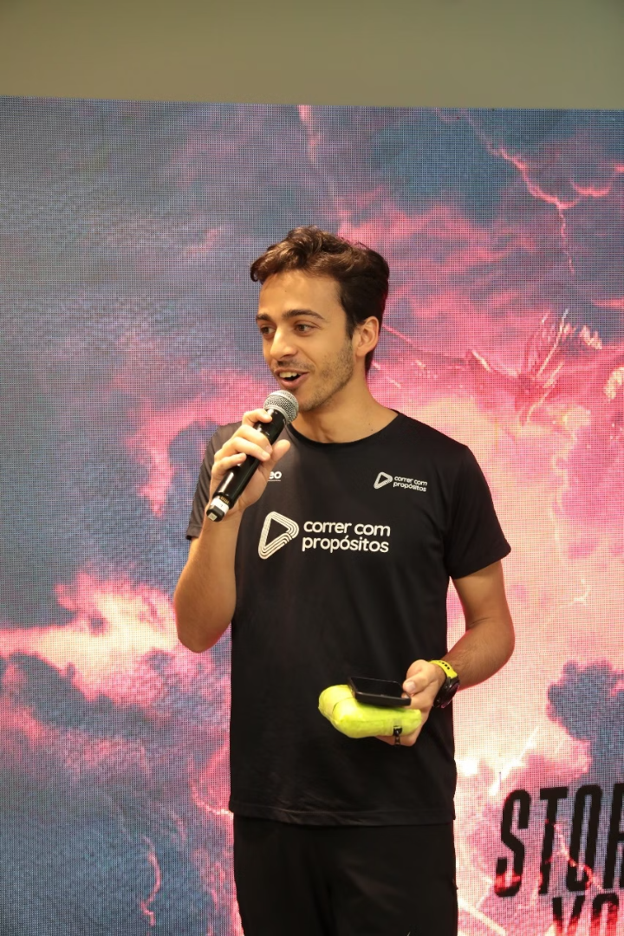
Obrigado pela Atenção!
Agradeço imensamente o tempo e a atenção dedicados à apresentação da minha jornada e projetos. Foi um prazer compartilhar essas experiências com vocês.
Espero que o conteúdo tenha sido inspirador e informativo. Se tiverem quaisquer perguntas ou desejarem aprofundar em algum tópico, por favor, fiquem à vontade para perguntar.
Obrigado!

Slide 13
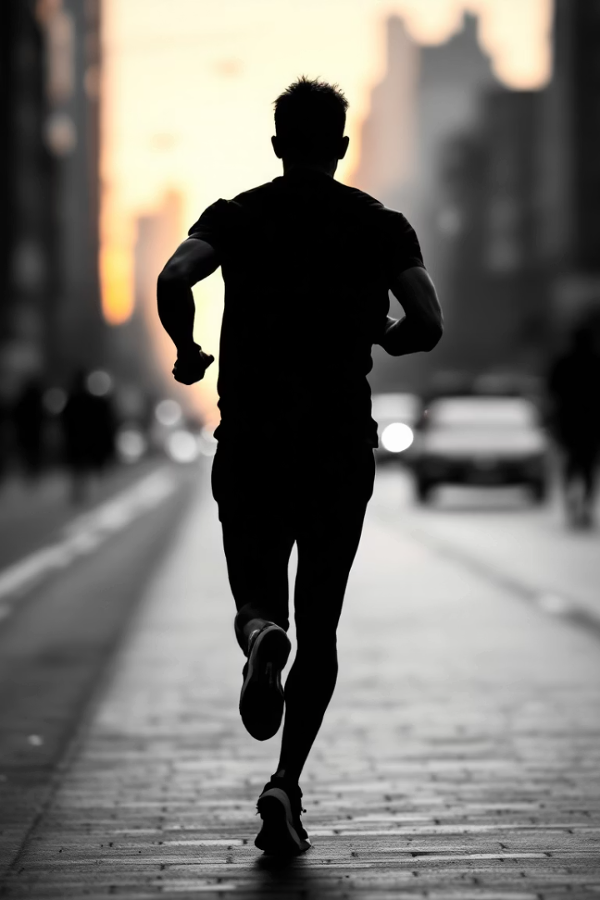




Minha Jornada na Corrida
Comecei a correr há cinco anos, buscando um novo hobby. As primeiras provas foram desafiadoras, mas cada quilômetro me fortalecia. Programei-me para distâncias maiores, culminando na maratona. A maratona representa a superação pessoal e a liberdade em minha vida.
Primeiros Passos
Comecei a correr como um hobby.
Primeiras Provas
Desafios iniciais e superação.
Progressão de Distância
Aumento gradual de quilometragem.
A Maratona
O auge da minha jornada de corrida.

